Slide 1


معماری کامپیوتر پیشرفته
فصل اول-مقدمه
وحید حقیقت دوست
haghighatdoost@shahed.ac.ir
http://ref.shahed.ac.ir/haghighatdoost
دانشکده فنی و مهندسی

Slide 2
بارم بندی
موضوعات ارائه و مقالات تحقیقاتی:
  مدیریت کش
    اولویت بندی خارج نمودن اطلاعات قدیمی از کش
    سیاست گذاری مناسب برای جابجایی اطلاعات بین سطوح مختلف کش
  مدیریت پیش واکشی
    پیش بینی دستورات جهت دیکدینگ پیش از رویداد
  چند پردازندگی
    راهکارهای افزایش سرعت پردازش با افزایش تعداد هسته ها
    ایجاد شبکه ای از هسته ها
  تاثیر مدارات محاسباتی خاص در کارایی پردازنده ها
    استفاده از واحدهای محاسباتی
  طراحی کامپایلرها برای افزایش بهره وری از توانمندی پردازنده ها
آزمون پایان ترم: 11 نمره
آزمون میان ترم: 5 نمره
ارائه:4 نمره
  تعیین موضوع ارائه حداکثر تا پایان مهر
  از ابتدای آذر ماه تا یک هفته مانده به پایان ترم
  ارائه ها در جلسات کلاس درسی و برای کلیه دانشجویان کلاس باید انجام شود
مقاله: 3 نمره
  تا یک هفته پس از آزمون پایان ترم باید مستندات مربوط به ارسال مقاله ارائه شود.

Slide 3
طرح کلی دوره
معرفی
سلسله مراتب حافظه (Memory Hierarchy)
پیش واکشی (Prefetching)
موازی سازی در سطح دستور العمل (Instruction-level parallelism)
  Pipeline, branch prediction, out-of-order execution, …
موازی سازی داده ها (Data-level parallelism)
پردازنده های برداری و SIMD (Vector processors and SIMD)
موازی کاری ریسمان ها (Thread-level parallelism)
  پروتکل های چند هسته ای و پروتکل های انسجام (Multicores and coherency protocols)

Slide 4
فصول درسی
فصل اول
  Fundamentals of Quantitative Design and Analysis
فصل دوم
  Memory Hierarchy Design
فصل سوم
  Instruction-Level Parallelism and Its Exploitation
فصل چهارم
  Data-Level Parallelism in Vector, SIMD, and GPU Architectures
فصل پنجم
  Thread-Level Parallelism

Slide 5
منابع درسی
Computer Architecture: A Quantitative Approach, 6th edition, John L. Hennessy,‎ David A. Patterson, MK pub., 2019

Slide 6
مالکیت معنوی
Lectures adopted from Computer Architecture: A Quantitative Approach, 6th edition, John L. Hennessy,‎ David A. Patterson, MK pub., 2019
Lecture notes of Dr. Hamed Farbeh, Department of Computer Engineering Amirkabir University of Technology

Slide 7
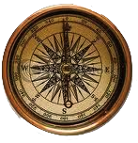
معماری کامپیوتر چیست؟
هر آنچه که طراح می سازد، منتج به یک Application میشود.
Application
شکاف آنقدر بزرگ است که نمی تواند در یک مرحله برطرف شود
فاصله Application تا Physics قطب نما یک لایه است.
(but there are exceptions, e.g. magnetic compass)
ماده اولیه یا پایین ترین سطح طراحی
Physics
طراحی لایه های انتزاعی
In its broadest definition, computer architecture is the design of the abstraction layers that allow us to implement information processing applications efficiently using available manufacturing technologies.
با استفاده از فن آوری های تولید موجود
معمار کامپیوتر نمیتواند در تکنولوژی دخالت کند

Slide 8
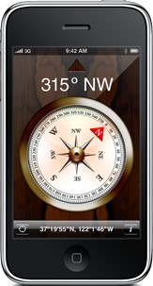
Abstraction Layers in Modern Systems
Application
در دنیای کامپیوتر فاصله Application تا Physics بسیار زیاد است.
Algorithm
Programming Language
Operating System/Virtual Machines
Instruction Set Architecture (ISA)
Microarchitecture
Gates/Register Transfer Level (RTL)
Circuits
Devices
Physics

Slide 9
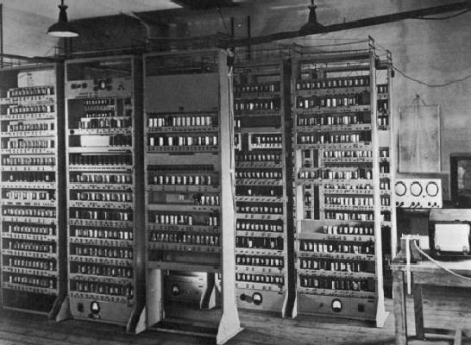
Computing Devices Then…
EDSAC, University of Cambridge, UK, 1949

Slide 10
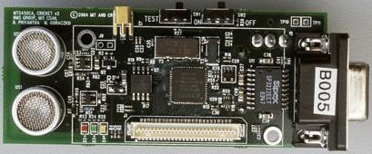
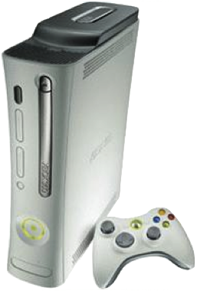
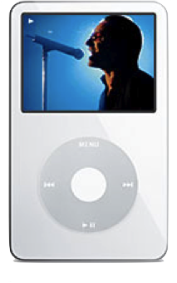
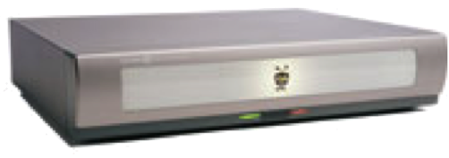
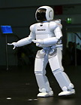
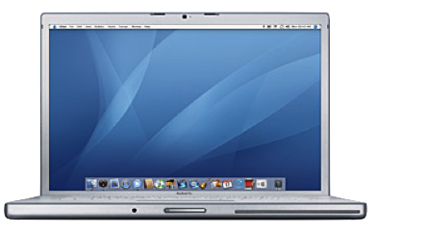
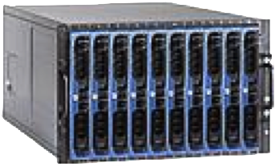
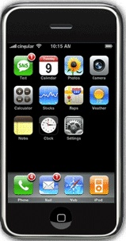
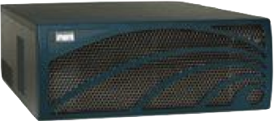
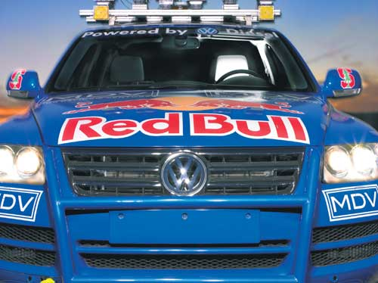
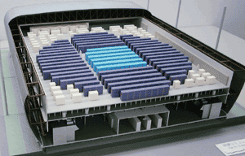
Computing Devices Now
Sensor Nets
Cameras
Games
Set-top boxes
Media Players
Laptops
Servers
Routers
Robots
Smart phones
Automobiles
Supercomputers

Slide 11
معماری به طور مداوم در حال تغییر است
Architecture continually changing
سوال: آیا کاربرد است که تکنولوژی را پیش میبرد یا تکتولوژی هست که کاربرد را تعریف میکند
Applications suggest how to improve technology, provide revenue to fund development
Improved technologies make new applications possible
Applications
Technology
در توسعه گام به گام کاربرد و تکنولوژی باید به سازگاری (Compatibility) توجه داشته باشیم. یعنی سخت افزار جدید باید به گونه ای باشد که کاربردهای قدیمی روی آن اجرا شوند و یا کاربردهای جدید به گونه ای باشند که روی سخت افزار قدیمی هم اجرا شوند.
Cost of software development makes compatibility a major force in market
Compatibility

Slide 12
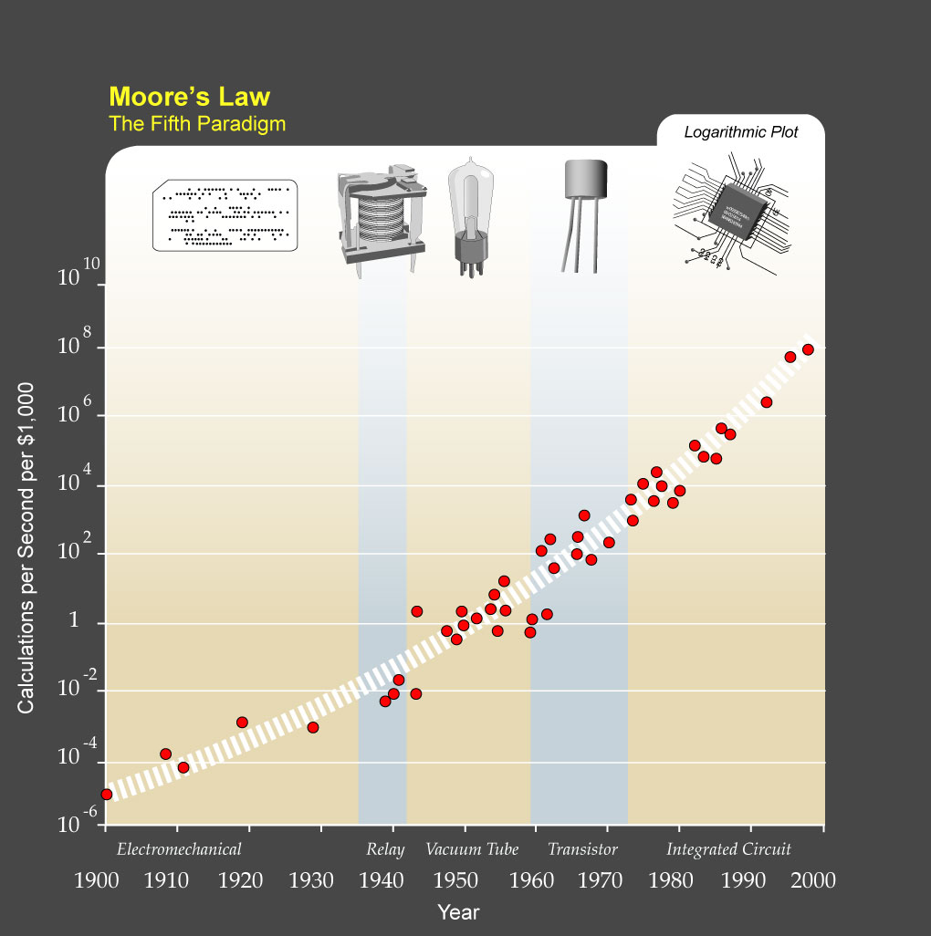
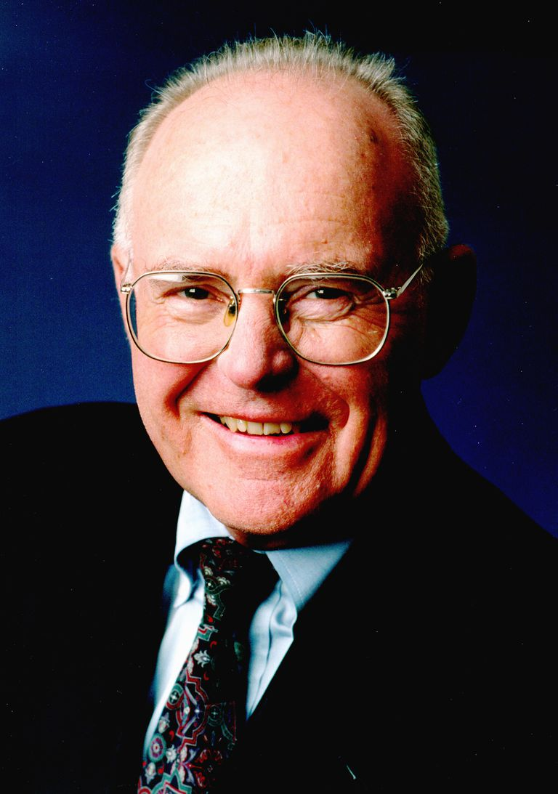
?
Moore's law is the observation that the number of transistors in a dense integrated circuit (IC) doubles about every two years.
Major Technology Generations
CMOS
Bipolar
nMOS
Vacuum Tubes
pMOS
Relays
[from Kurzweil]
Electromechanical
Advanced Computer Architecture-Fall 2020, AUT, Tehran, Iran

Slide 13
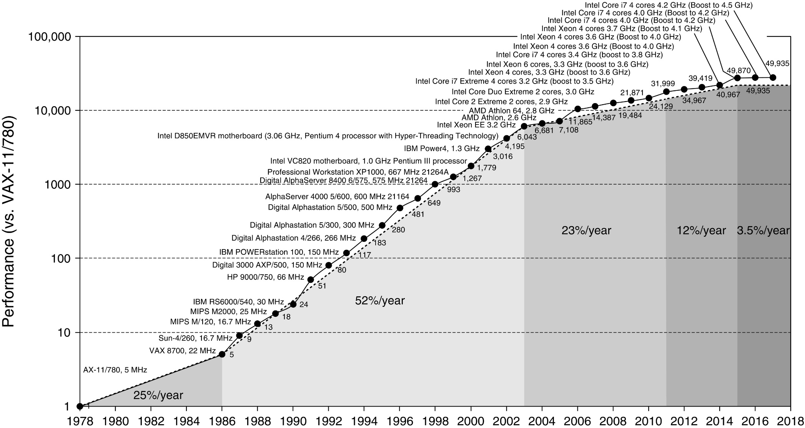
Single-Thread Processor Performance

Slide 14
تحول در طراحی کامپیوتر
Upheaval in Computer Design
از سال 1950 در طی50 سال اول، قانون مور حاکم بود
  بهبود فناوری باعث بهبود مستمر عملکرد میشد
  بدون تغییر مدلهای نرم افزاری، انرژی بهبود پیدا میکرد
  برنامه نویسان سطوح مختلف برای پیاده سازی برنامه ها ارائه میکردند
  چشم امید نرم افزار کاران به بهبود سخت افزار بود
در دو دهه اخیر، تکنولوژی ساخت (کلاک را بالا بردن و تعداد ترانیزیستورها را افزایش دادن و...) مقیاس بندی فناوری کند (متوقف) شد

Slide 15
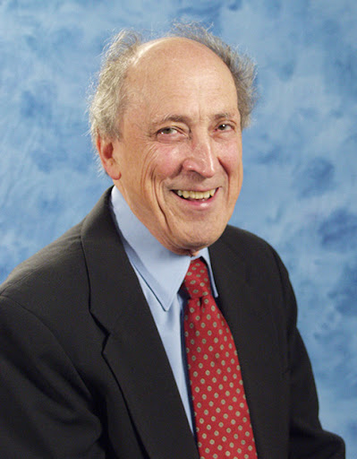
تحول در طراحی کامپیوتر (ادامه..)
Dennard Scaling
این سد بزرگ دنارد اسکیلینگ (Dennard Scaling) بود.
دنارد گفت که با پیشرفت تکنولوژی Power density ثابت میماند و ارتباطی با تکنولوژی ندارد.
اگر تعداد ترانزیستور در واحد سطح افزایش یابد (مور)، میزان مصرف انرژی ثابت میماند (دنارد).
بنابراین باکوچک شدن ابعاد ترانزیستور ولتاژ و جریان کم میشد لذا میتوانستیم ابعاد را کم کنیم که طبق قانون دنارد مصرف انرژی ثابت باقی میماند.
ولتاژی که یک زمانی 5 ولت بود به مرور کم شد و به 3 ولت رسید و الان به 1.3 رسیده است.
Robert Dennard (born September 5, 1932) is an American electrical engineer and inventor

Slide 16
تحول در طراحی کامپیوتر (ادامه..)
No new technology after CMOS
هیچ جایگزینی رقابتی برای CMOS به این زودی ها وجود ندارد
در تکنولوژی CMOS از یک حدی نمیتوان ولتاژ را کمتر کرد (ولتاژ آستانه این محدودیت را برای ما ایجاد میکند).
برای توسعه سخت افزار لازم است تا ترانزیستورها در واحد سطح افزایش یابد و از آنجا که در واحد سطح دیگر پاور ثابت نمیماند، لذا گرمای تولید شده افزایش می یابد.
با افزایش دما، ولتاژ آستانه بالاتر میرود.
مدیریت گرما در طراحی پردازنده ها از چالش های امروز است.

Slide 17
تحول در طراحی کامپیوتر (ادامه..)
About frequency increase
افزایش فرکانس تا کجا پیش میرود؟
  تکنولوژی به ما اجازه میدهد که فرکانس بالا داشته باشیم ولی گرمای تولید شده در واحد سطح افزایش می یابد
از حدود سال 2012 فرکانس CPU ها در حد 3 گیگا هرتز باقی مانده است.
افزایش تعداد ترانزیستورها باعث افزایش دما میشود.
بهره وری انرژی همه چیز را محدود می کند

Slide 18
تحول در طراحی کامپیوتر (ادامه..)
Technology constraints..
برخی اعتقاد دارند که قانون مور به انتها رسیده است.
  مور گفته بود که هر دو سال تعداد ترانزیستورها در واحد سطح دو برابر میشود.
زمانی ترانزیستورها در حد 10 میکرون بودند بعد شد 1 میکرون و ...
در حال حاضر خیلی از تراشه ها تکنولوژی 10 و یا 14 نانو هستند.
  پایه ها، لایه اکسید، لایه metal, source, drain , …
  TSMC, Intel , Sumsung توانمندترین شرکت های سازنده ترانزیستور هستند.
افزایش تعداد ترانزیستورها در واحد سطح باعث افزایش دما میشود.
بهره وری انرژی همه چیز را محدود می کند

Slide 19
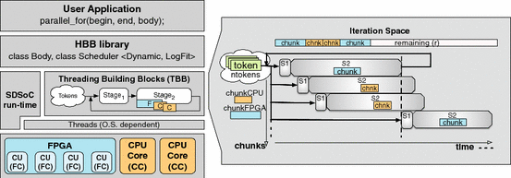
تحول در طراحی کامپیوتر (ادامه..)
Computer Architecture…
مسیری که در حال حاضر پیش رو است، معماری کامپیوتر است.
قانون دنارد به انتها رسیده است.
  در حال حاضر به حداکثر توان مصرفی
  و حداکثر گرمای قابل قبود در سطح رسیده ایم.
در این درس میخواهیم ببینیم که یک معمار کامپیوتر چطور میتواند از یک احود پرازش به نحوه ای استفاده کند که کارایی افزایش یابد.
در حال حاضر مصرف انرژی دغدغه اصلی یک معمار کامپیوتر است
  به هر قیمتی نمیخواهیم کارایی را بالا ببریم.
دیگر برنامه نویسان نمیتوانند مصرف کننده باشند. باید برنامه نویسان خودشان را با تکنولوژی همگام کنند :
  سیستم های موازی: تغییر از Single core به Multi core و یا پردازنده های GPU
  سیستم های ناهمگن: برنامه نویس نمیتواند سخت افزار را بصورت بلاک باکس ببیند. پردازنده های خاص منظوره در کنار پردازنده اصلی حضور دارند.

Slide 20
دسته بندی کامپیوترهای امروزی
Mobile (smartphone/tablet)
  >1 billion sold/year
  Market dominated by ARM-ISA-compatible general-purpose processor in system-on-a-chip (SoC)
  Plus sea of custom accelerators (radio, image, video, graphics, audio, motion, location, security, etc.)
  همه این اجزا بصورت یک IC ارائه میشود
Warehouse-Scale Computers (WSCs)- کامپیوترهای سرور
  100,000’s cores per warehouse
  Market dominated by x86 , x64-compatible server chips
  Dedicated apps, plus cloud hosting of virtual machines
  Now seeing increasing use of GPUs, FPGAs, custom hardware to accelerate workloads (برای افزایش کارایی)
Embedded computing (هر تجهیزی که کار پردازشی انجام میدهد)
  Wired/wireless network infrastructure, printers
  Consumer TV/Music/Games/Automotive/Camera/MP3
  Internet of Things!

Slide 21
Computer Architecture: A Little History
Why worry about old ideas?
Those who ignore history are doomed to repeat it
Helps to illustrate the design process, and explains why certain decisions were taken
Because future technologies might be as constrained as older ones

Slide 22
Changing Face of Computing
1960s: mainframes
1970s: mini-computers
1980s: Desktop computers
  Desktop
  Workstation
  → Servers
    Reliable
    Long term file storage and access
    Larger memory
    More computing power
1990s: Embedded, Internet
  PDA
  Set top boxes, Game consoles
2000s:
  ? (multi-core, networked, ..)
  Personal Mobile Devices
  Clusters / Cloud
چالش های ما در دهه های مختلف متفاوت بودند
Notes:
What are mainframes?
Who produces them?
Are they dead now?

Slide 23
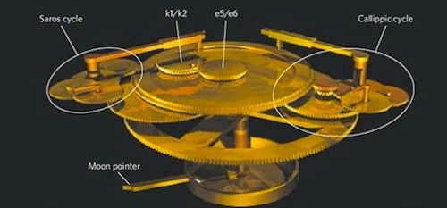
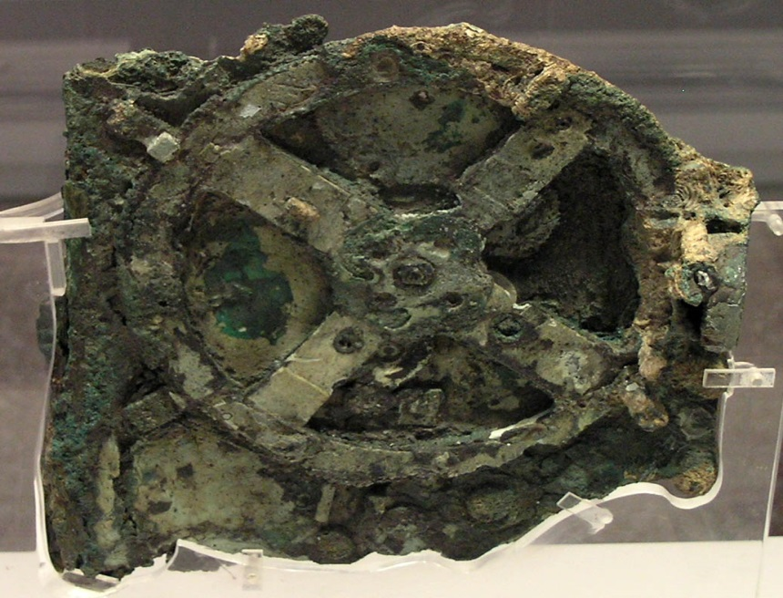
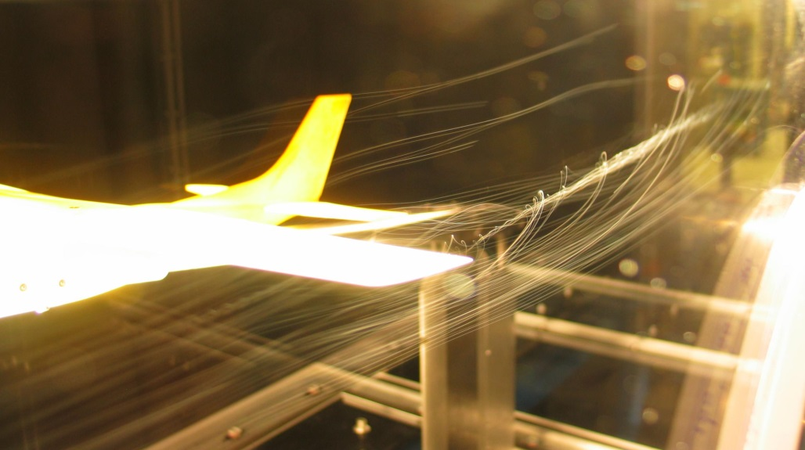
کامپیوترهای آنالوگ
Analog Computers
این کامپیوترها، متغیرهای مساله را بصورت کمیت های فیزیک نمایش میدهند و از رفتارهای فیزیکی مقیاس شده برای نتایج محاسبات استفاده میکنند
[BenFrantzDale, Creative Commons BY-SA 3.0]
[Marsyas, Creative Commons BY-SA 3.0]
Antikythera mechanism c.100BC
Wingtip vortices of Cessna tail in wind tunnel

Slide 24
کامپیوترهای دیجیتال
Digital Computers
متغیرهای مسئله را به صورت اعداد گسسته نشان داده میشوند
  مقادیر گسسته، در مقابل نویز ایمن هستند
محاسبات دقیق و قطعی را حاصل می کند
  ورودی های مشابه دقیقاً خروجی های یکسانی را ارائه می دهند
محدود به عملکردهای قابل تحقق فیزیکی نیست
  هر الگوریتمی که قابل بیان باشد، توسط کامپیوتر قابل انجام است

Slide 25
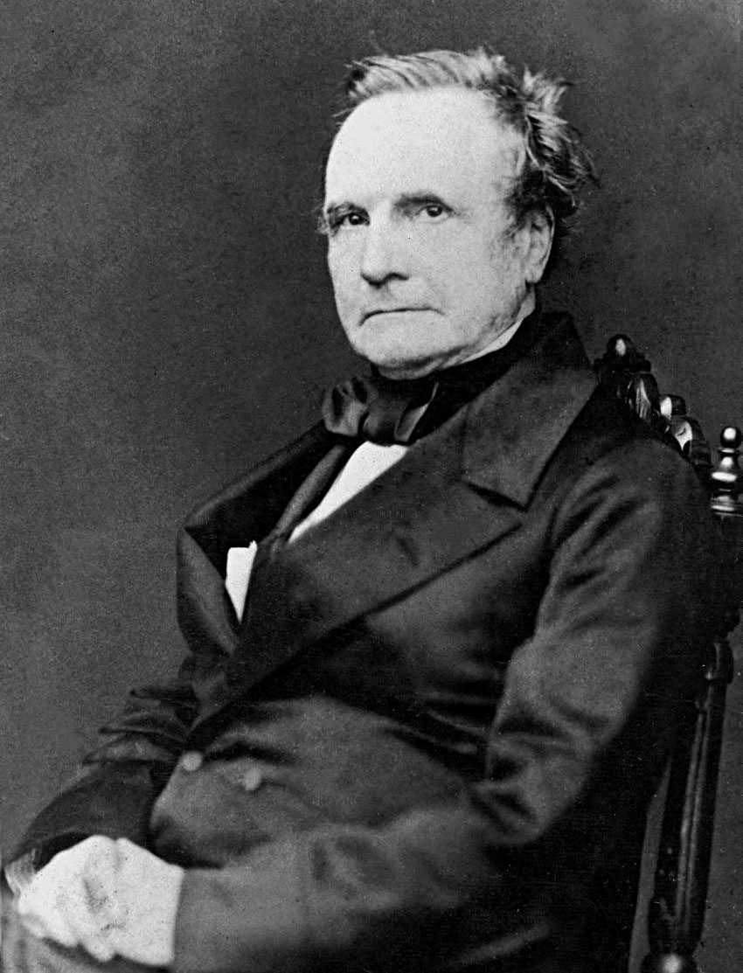
Charles Babbage (1791-1871)
Lucasian Professor of Mathematics, Cambridge University, 1828-1839
A true “polymath” with interests in many areas
  Frustrated by errors in printed tables, wanted to build machines to evaluate and print accurate tables
Inspired by earlier work organizing human “computers” to methodically calculate tables by hand

Slide 26
Difference Engine 1822
Continuous functions can be approximated by polynomials, which can be computed from difference tables:
  f(n) = n² + n + 41
  d1(n) = f(n) – f(n-1) = 2n
  d2(n) = d1(n) – d1(n-1) = 2
Can calculate using only a single adder:
n
0
1
2
3
4
d2(n)
2
2
2
d1(n)
2
4
6
8
f(n)
41
43
47
53
61

Slide 27
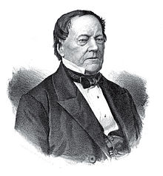
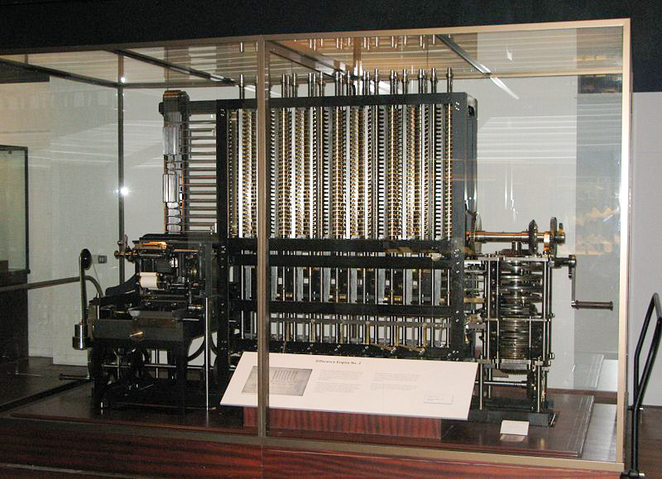
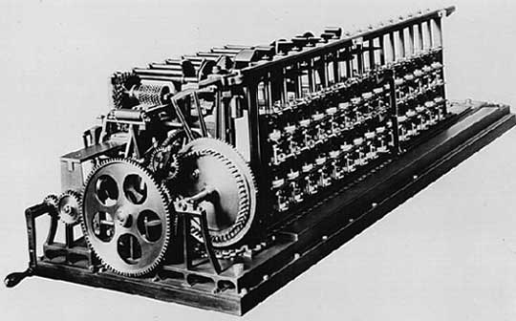
تحقق ماشین محاسبه تفاضلی
Realizing the Difference Engine
Mechanical calculator, hand-cranked, using decimal digits
Babbage did not complete the DE, moving on to the Analytical Engine (but used ideas from AE in improved DE 2 plan)
Schuetz in Sweden completed working version in 1855, sold copy to British Government

Slide 28
موتور تحلیلی 1837
Analytical Engine 1837
Recognized as first general-purpose digital computer
  Many iterations of the design (multiple Analytical Engines)
Contains the major components of modern computers:
  “Store”: Main memory where numbers and intermediate results were held (1,000 decimal words, 40-digits each)
  “Mill”: Arithmetic unit where processing was performed including addition, multiplication, and division
  Also supported conditional branching and looping, and exceptions on overflow (machine jams and bell rings)
  Had a form of microcode (the “Barrel”)
Program, input and output data on punched cards
Instruction cards hold opcode and address of operands in store
  3-address format with two sources and one destination, all in store
Branches implemented by mechanically changing order cards were inserted into machine
Only small pieces were ever built

Slide 29
انتخاب موتورهای تحلیلی
Analytical Engine Design Choices
Decimal, because storage on mechanical gears
  Babbage considered binary and other bases, but no clear advantage over human-friendly decimal
40-digit precision (equivalent to >133 bits)
  To reduce impact of scaling given lack of floating-point hardware
Had a fast “anticipating” carry
  Mechanical version of pass-transistor carry propagate used in CMOS adders (and earlier in relay adders)

Slide 30
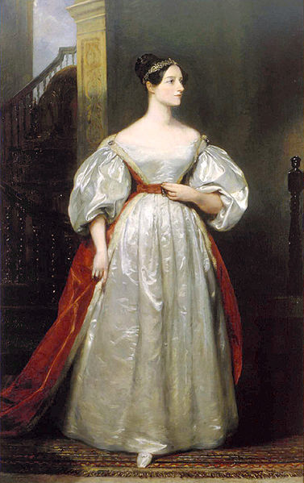
آدا لاولیس (1815-1852)
Ada Lovelace (1815-1852)
Translated lectures of Luigi Menabrea who published notes of Babbage’s lectures in Italy
Lovelace considerably embellished notes and described Analytical Engine program to calculate Bernoulli numbers that would have worked if AE was built
  The first program!
Imagined many uses of computers beyond calculations of tables
  بسیاری از کاربردهای رایانه را فراتر از محاسبه جداول تصور کرد
Was interested in modeling the brain

Slide 31
ماشین حساب های اولیه قابل برنامه ریزی
Analog computing was popular in first half of 20th century as digital computing was too expensive
But during late 30s and 40s, several programmable digital calculators were built (date when operational)
  Atanasoff Linear Equation Solver (1939)
  Zuse Z3 (1941)
  Harvard Mark I (1944)
  ENIAC (1946)

Slide 32
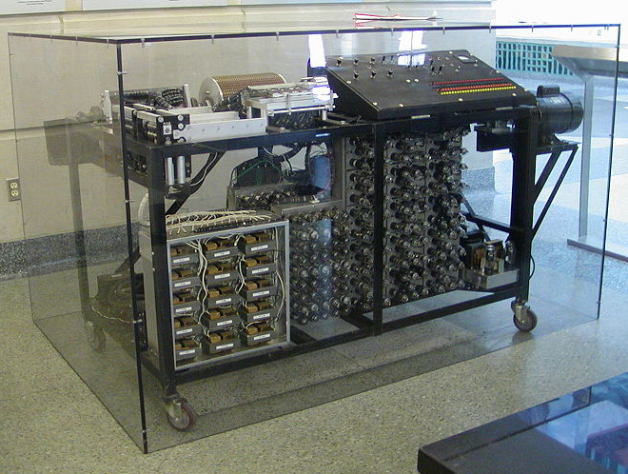
Atanasoff-Berry Linear Equation Solver (1939)
Fixed-function calculator for solving up to 29 simultaneous linear equations
Digital binary arithmetic (50-bit fixed-point words)
Dynamic memory (rotating drum of capacitors)
Vacuum tube logic for processing
In 1973, Atanasoff was credited as inventor of “automatic electronic digital computer” after patent dispute with Eckert and Mauchly (ENIAC)

Slide 33
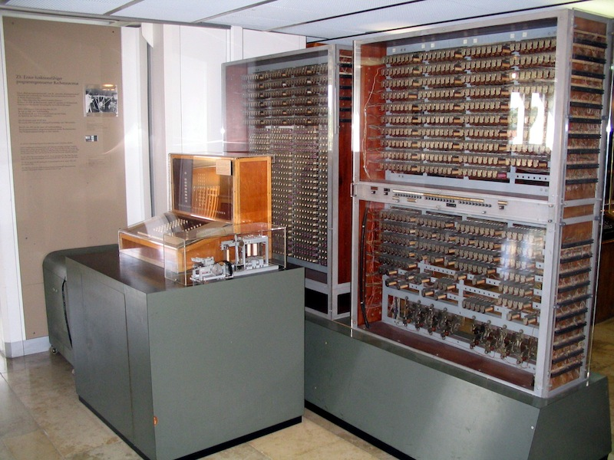
Zuse Z3 (1941)
Built by Konrad Zuse in wartime Germany using 2000 relays
Had normalized floating-point arithmetic with hardware handling of exceptional values (+/- infinity, undefined)
  1-bit sign, 7-bit exponent, 14-bit significand
64 words of memory
Two-stage pipeline 1) fetch&execute 2) writeback
No conditional branch
Programmed via paper tape
Replica of the Zuse Z3 in the Deutsches Museum, Munich

Slide 34
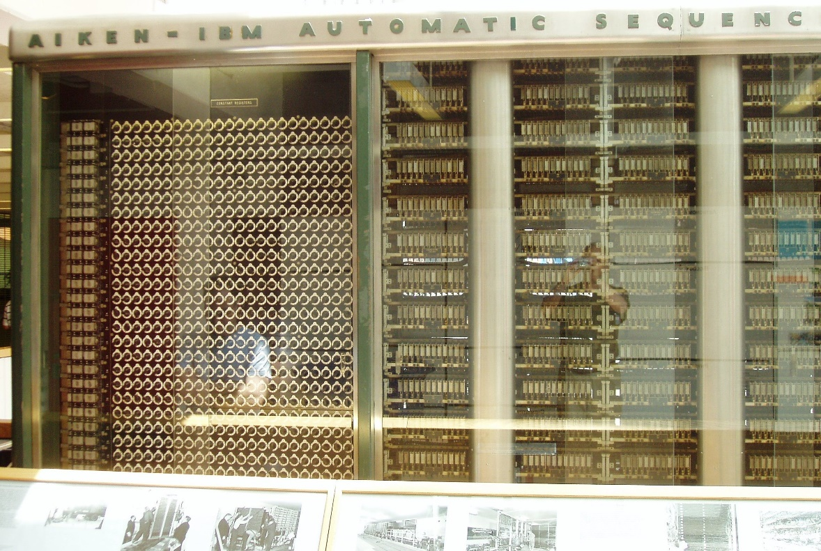
Harvard Mark I (1944)
Proposed by Howard Aiken at Harvard, and funded and built by IBM
Mostly mechanical with some electrically controlled relays and gears
Weighed 5 tons and had 750,000 components
Stored 72 numbers each of 23 decimal digits
Speed: adds 0.3s, multiplies 6s, divide 15s, trig >1 minute
Instructions on paper tape (2-address format)
Could run long programs automatically
Loops by gluing paper tape into loops
No conditional branch
Although mentioned Babbage in proposal, was more limited than analytical engine

Slide 35
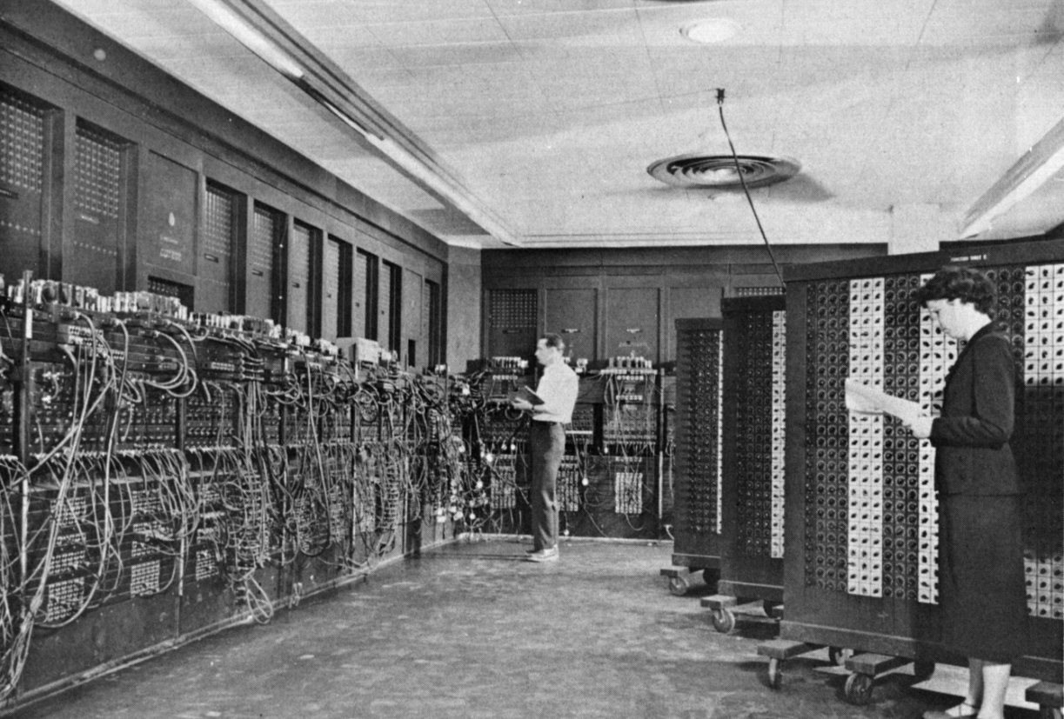
ENIAC (1946)
First electronic general-purpose computer
Construction started in secret at UPenn Moore School of Electrical Engineering during WWII to calculate firing tables for US Army, designed by Eckert and Mauchly
17,468 vacuum tubes
Weighed 30 tons, occupied 1800 sq ft, power 150kW
Twelve 10-decimal-digit accumulators
Had a conditional branch!
Programmed by plugboard and switches, time consuming!
Purely electronic instruction fetch and execution, so fast
  10-digit x 10-digit multiply in 2.8ms (2000x faster than Mark-1)
As a result of speed, it was almost entirely I/O bound
As a result of large number of tubes, it was often broken (5 days was longest time between failures)

Slide 36
EDVAC
ENIAC team started discussing stored-program concept to speed up programming and simplify machine design
John von Nuemann was consulting at UPenn and typed up ideas in “First Draft of a report on EDVAC”
Herman Goldstine circulated the draft June 1945 to many institutions, igniting interest in the stored-program idea
  But also, ruined chances of patenting it
  Report falsely gave sole credit to von Neumann for the ideas
  Maurice Wilkes was excited by report and decided to come to US workshop on building computers
Later, in 1948, modifications to ENIAC allowed it to run in stored-program mode, but 6x slower than hardwired
  Due to I/O limitations, this speed drop was not practically significant and improvement in productivity made it worthwhile
EDVAC eventually built and (mostly) working in 1951
  Delayed by patent disputes with university

Slide 37
IBM 701 (1952)
IBM’s first commercial scientific computer
Main memory was 72 William’s Tubes, each 1Kib, for total of 2048 words of 36 bits each
  Memory cycle time of 12µs
Accumulator ISA with multipler/quotient register
18-bit/36-bit numbers in sign-magnitude fixed-point
Misquote from Thomas Watson Sr/Jr ( بنیان گذار IBM ):
“I think there is a world market for maybe five computers”
Actually TWJr said at shareholder meeting:
“as a result of our trip [selling the 701], on which we expected to get orders for five machines, we came home with orders for 18.”

Slide 38
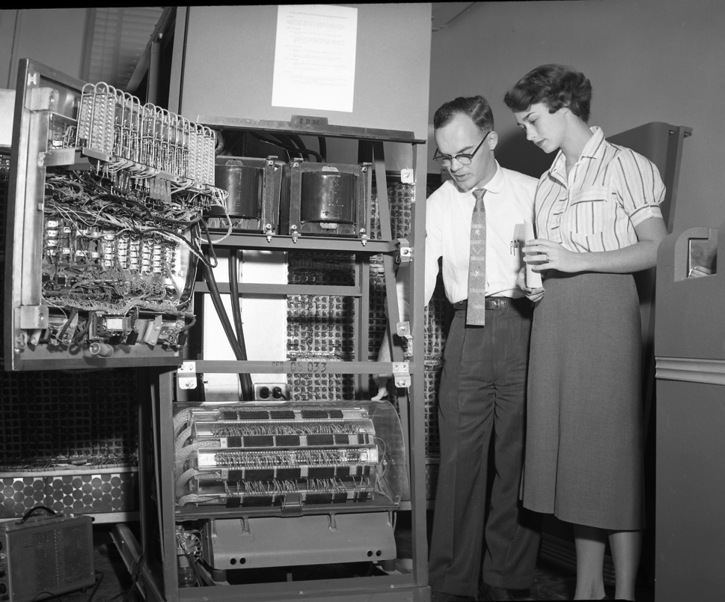
IBM 650 (1953)
The first mass-produced computer
Low-end system with drum-based storage and digit serial ALU
Almost 2,000 produced

Slide 39
IBM 360 : A General-Purpose Register (GPR) Machine
Processor State
  16 General-Purpose 32-bit Registers
    may be used as index and base register
    Register 0 has some special properties
  4 Floating Point 64-bit Registers
  A Program Status Word (PSW)
    PC, Condition codes, Control flags
A 32-bit machine with 24-bit addresses
  But no instruction contains a 24-bit address!
Data Formats
  8-bit bytes, 16-bit half-words, 32-bit words, 64-bit double-words
The IBM 360 is why bytes are 8-bits long today!

Slide 40
IBM Mainframes survive until today
2017

